Slide 1
昔から妄想してたこと
しっかりシュールｃｈ

Slide 2
こんなシステムが欲しい
もっと好きな配信を見つけたい！
チャンネル数多くて探すの大変！
もっと面白い配信あるんじゃ・・・？
昔は時間あったから全部開いてたけど
最近そこまで時間ないしね・・・

Slide 3
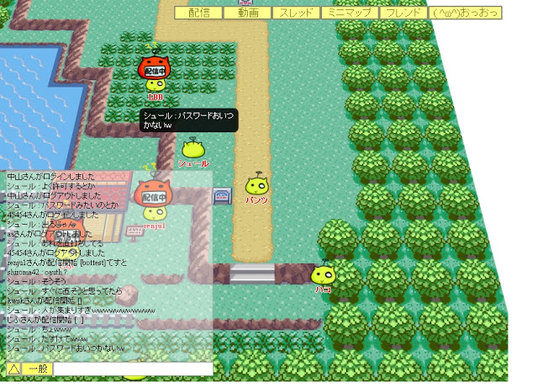
卒研でこんなのつくってた
配信王国… やっぱPeerCastで実践しなきゃ！

Slide 4
卒研でこんなのつくってた
配信王国… やっぱPeerCastで実践しなきゃ！
→ まずはPeerCastで
どうやって配信/配信者 見つけてるんだ？

Slide 5
配信探しの問題点

Slide 6
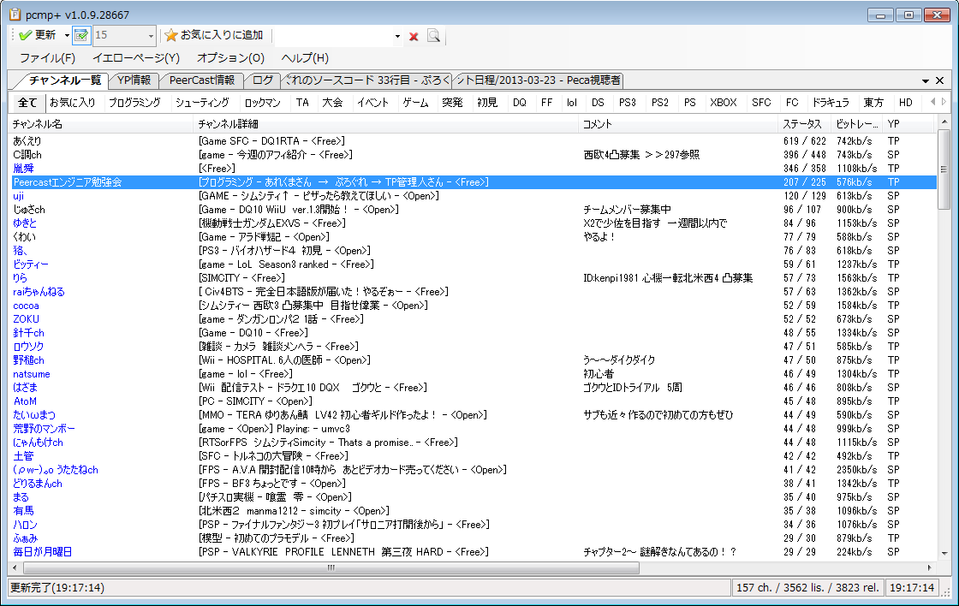
①探す情報はpcypのみ
・詳細
・チャンネル名
・リスナー数(非表示有り)
リアルタイムなチャンネル情報がメイン

Slide 7
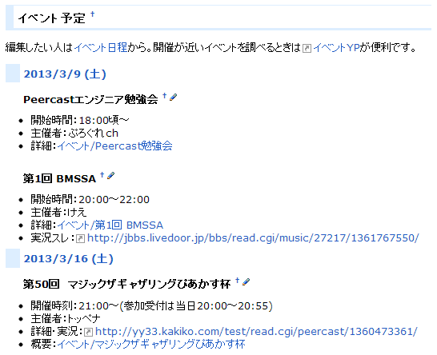
②イベント見逃した・・・
みんなわざわざイベント情報見てる？ 興味ない人は全く見てないんじゃ
パッと誰でもいつでも見えるようにしたい

Slide 8
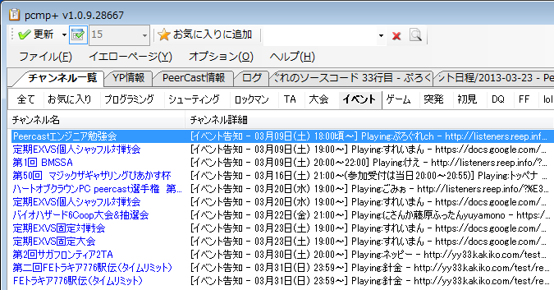
②イベント見逃した・・・
みんなわざわざイベント情報見てる？ 興味ない人は全く見てないんじゃ
パッと誰でもいつでも見えるようにしたい

Slide 9
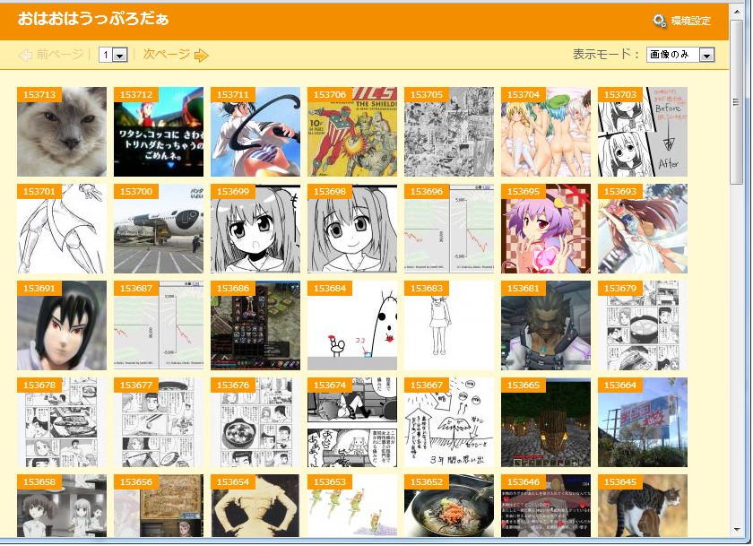
③おはおはがなくなって寂しい・・・
その日の配信/イベント内容があがってたり
サムネが一覧で見れる 暇な時に眺める

Slide 10
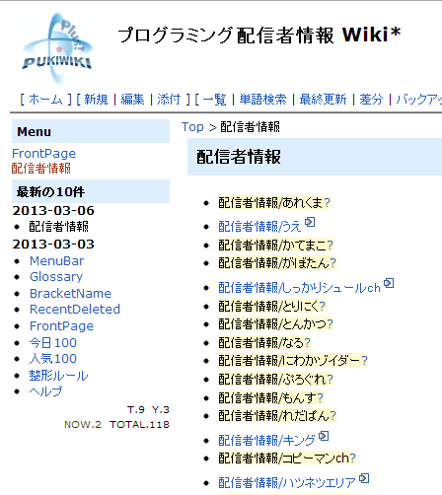
④オフラインの配信も探したい
こんな配信やってる人いないかなー
あの配信者の掲示板どこだっけ
まず配信者情報見てる？

Slide 11
みんなは普段どうやって配信見つける？
配信を開く
配信内容 / 雰囲気(レス内容) / 配信者の声
pcypでリスナーソート
詳細をながめる
ジャンル（ゲーム/料理…） / ゲーム内容
お気に入り（ぷろぐれch/あれくま…）
キーワード検索(pcyp:本日のキーワード)

Slide 12
みんなは普段どうやって配信見つける？
配信を開く
配信内容 / 雰囲気(レス内容) / 配信者の声
pcypでリスナーソート
詳細をながめる
ジャンル（ゲーム/料理…） / ゲーム内容
お気に入り
キーワード検索(pcyp:本日のキーワード)
→ これをシステム側で自動化して、
面白い配信を見つけられないか？

Slide 13
今までにない探し方がないか？
レスの勢い
スレの類似度
新人ピックアップ（配信回数が１０回未満）
久々の配信！（○ヶ月ぶりの配信）

Slide 14
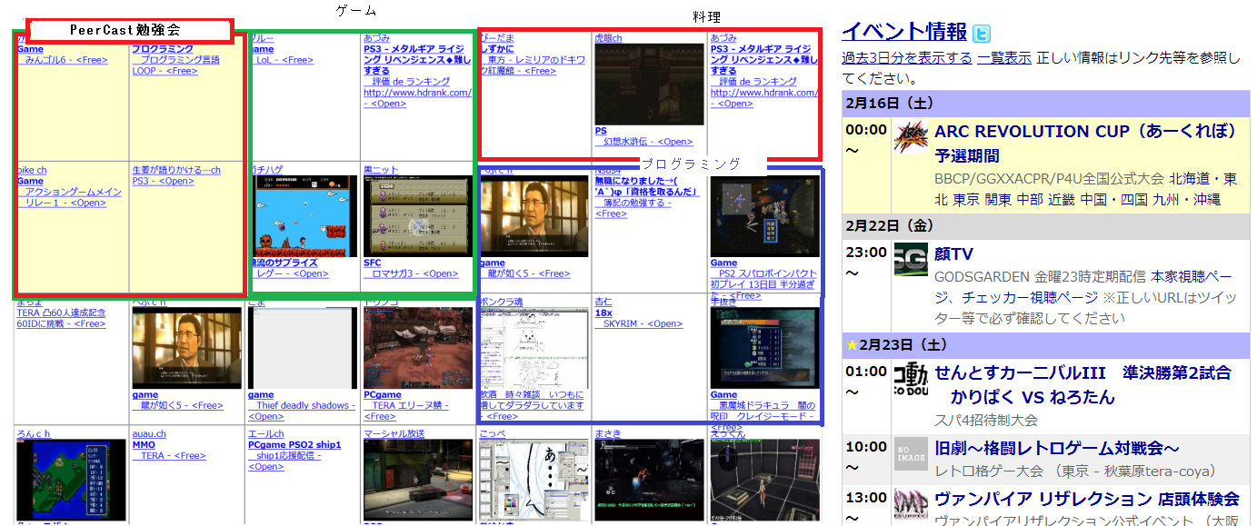
案：イメージ
サムネ表示
レス数表示（ソート可能）
イベント表示
ジャンル分け

Slide 15
簡単なデモ

Slide 16
課題
サムネかってに公開したら怖い人来るよ！
レス速度公開したら、過疎がばれるよ！
→
配信者自身がサムネを送信する
PecaStarterのプラグインで対応
サムネ公開用YPを立てる
サムネ公開する

Slide 17
PeerstPlayer
こんなことやってないで早く作れよ・・・
→ がんばってつくります！

